Slide 1
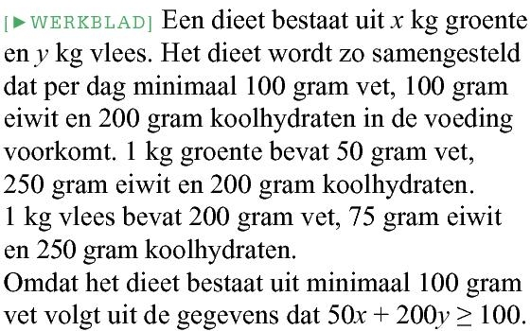


Opgave 10

Slide 2


Opgave 10

Slide 3
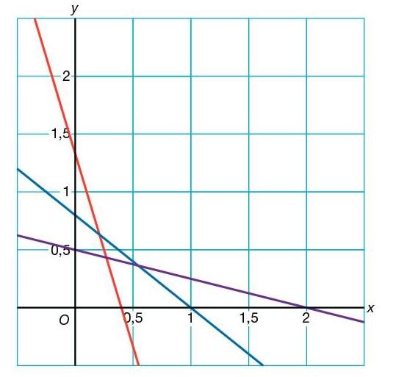

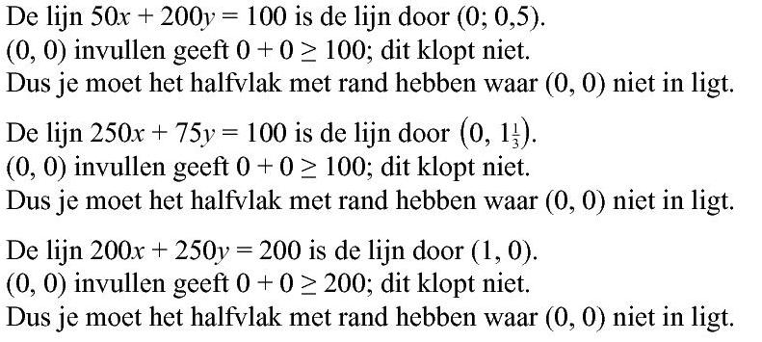
Opgave 10

Slide 4

Opgave 10

